Slide 1
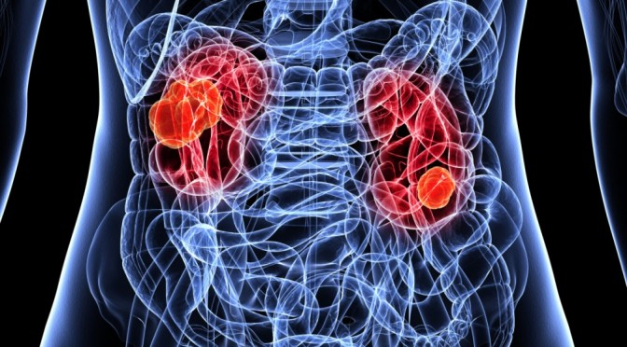
topic05 team02 kidney cancer
project proposal

Slide 2
Research question

Slide 3
Milestones and timetable
Data cleanup
cleaned data set
Data exploration
Visualization of data distribution
Data reduction
cluster of samples
Data modelling
project presentation
Until 17.05. 31.05. 14.06. 28.06. 19.07.

Slide 4
"Dieses Foto" von Unbekannter Autor ist lizenziert gemäß CC BY

